Slide 1
Benvenuti in B-Vent
Il nuovo gestionale dedicato alle iscrizioni dei partecipanti

Slide 2
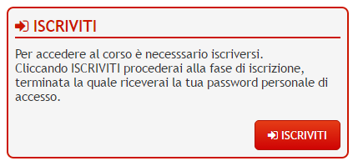
iscrizione
Recarsi alla seguente pagina: http://fad2014.biomedia.net/corso/index/corso/1612
Cliccare sul tasto iscriviti

Slide 3
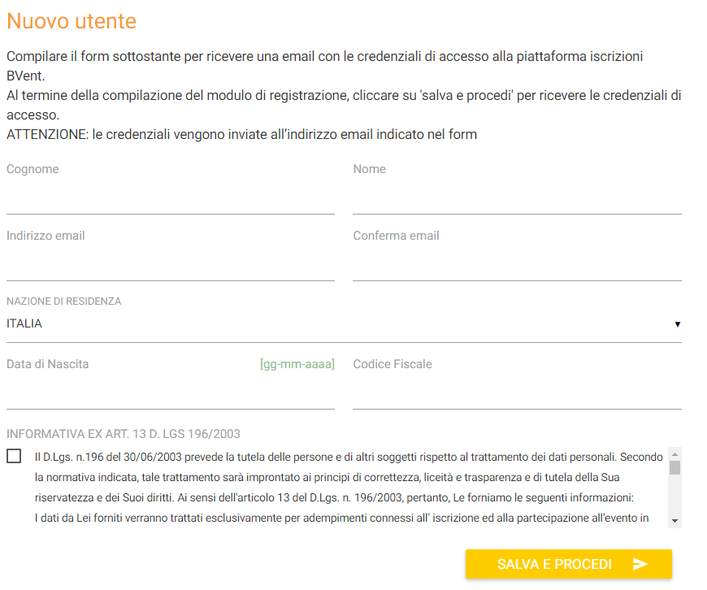
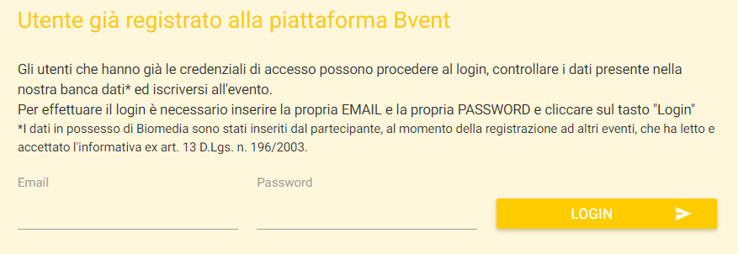
Registrazione piattaforma
Per i nuovi utenti, compilare i campi, flaggare l’informativa e cliccare su salva e procedi
Per gli utenti già iscritti, inserire le proprie credenziali e cliccare login

Slide 4
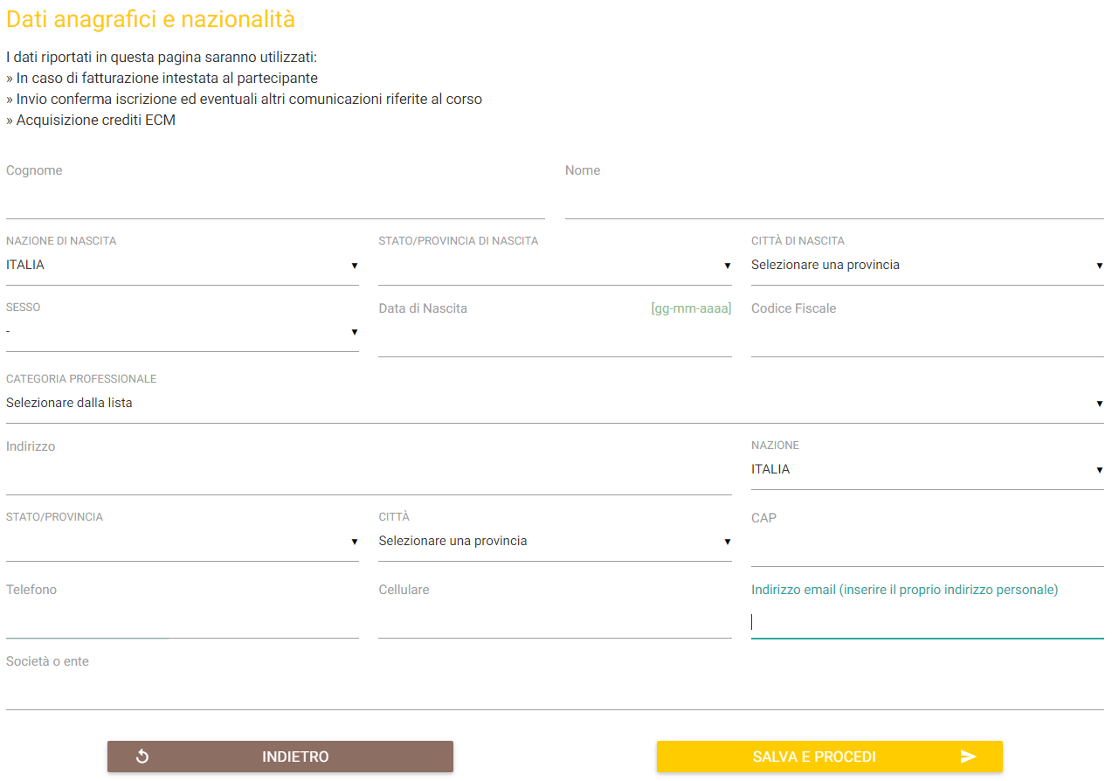
DATI PERSONALI
Inserire i propri dati o
aggiornarli e cliccare su salva e procedi

Slide 5
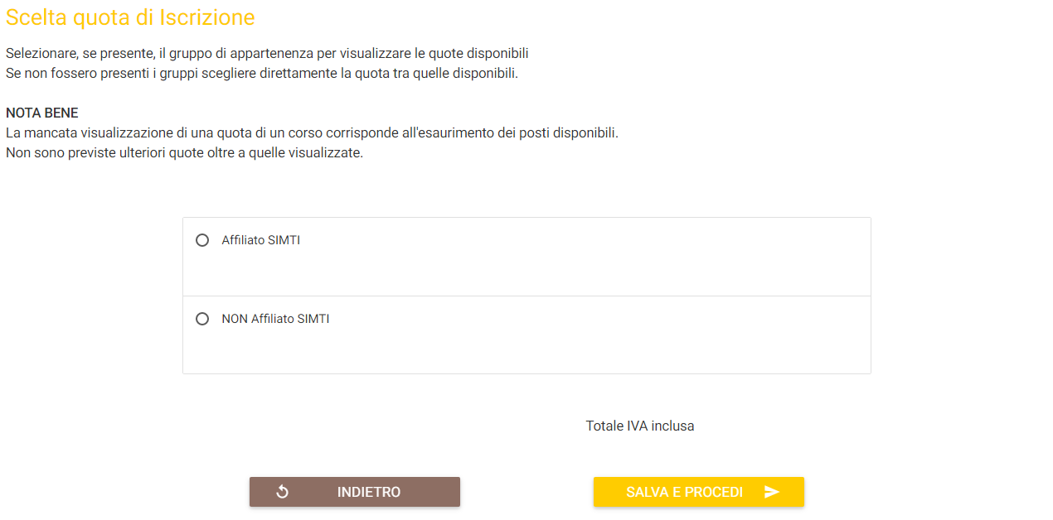
SELEZIONE QUOTA
Selezionare la propria quota e cliccare su salva e procedi

Slide 6
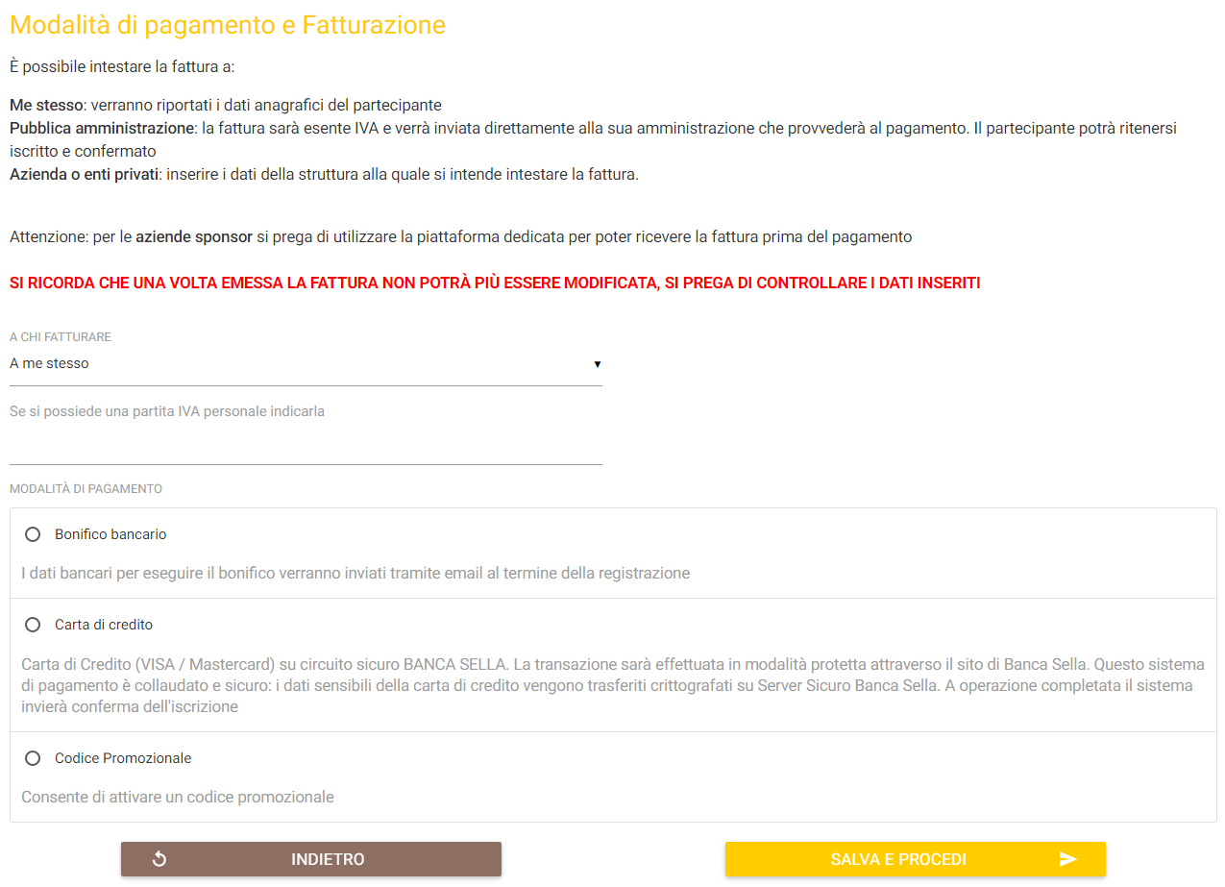
Codice Promozionale
Selezionare il campo Codice Promozionale e cliccare su salva e procedi

Slide 7
Applicazione sconto
Nel Box rosso inserire il codice promozionale ricevuto
L’importo verrà ridotto del 100% quindi cliccare su Completa Iscrizione

Slide 8
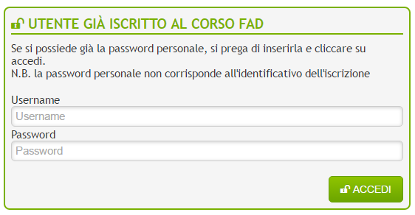
Conferma di iscrizione
Per completare l’iscrizione cliccare su Chiudi
Riceverà via email la conferma di iscrizione e le credenziali di accesso da inserire nel seguente box in home page

